Slide 1
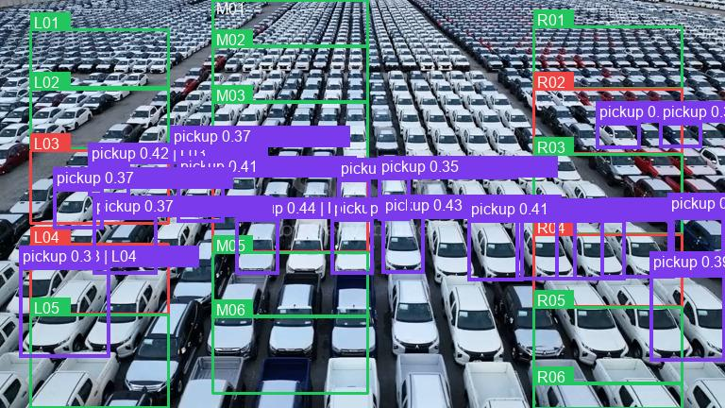
Smart Parking
Analytics
Sistema inteligente de estacionamento com YOLO, API FastAPI e dashboard React.
Modelo proprio treinado
Dataset personalizado
Demo web
Roteiro seguro: dataset -> treinamento -> API -> interface -> demonstracao.
PDI e Visao Computacional | YOLO + FastAPI + React | 1/10

Slide 2
SMART PARKING ANALYTICS
Problema real e objetivo do sistema
Operacao manual
Visao computacional
Valor para negocio
Equipes contam vagas visualmente
YOLO detecta veiculos
Dashboard de lotacao
Sem historico confiavel
Poligonos representam vagas
Historico e horarios de pico
Alertas dependem de observacao humana
Ocupacao calculada automaticamente
Relatorios para tomada de decisao
PDI e Visao Computacional | YOLO + FastAPI + React | 2/10

Slide 3
SMART PARKING ANALYTICS
Arquitetura implementada
Frontend
React + Vite
->
API
FastAPI
->
Servico YOLO
best.pt
->
Banco
SQLite/PostgreSQL
->
Analytics
PDF/CSV
Upload de imagem/video pelo navegador
Inferencia no backend com YOLO Ultralytics
Cruzamento: deteccoes x poligonos das vagas
Persistencia de eventos, historico, alertas e relatorios
PDI e Visao Computacional | YOLO + FastAPI + React | 3/10

Slide 4
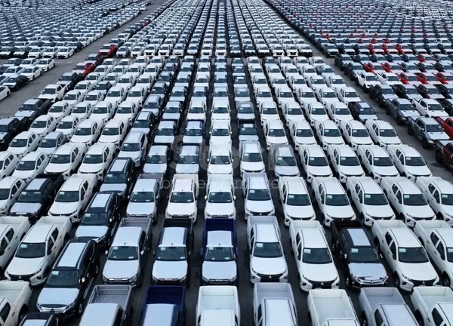
SMART PARKING ANALYTICS
Dataset personalizado e classes
Dataset atual
Classes treinadas
106 imagens
Train: 78
Valid: 13
Test: 15
car
motorcycle
pickup
van
Para elevar a nota: substituir pelo export Roboflow com ~837 imagens anotadas e retreinar.
PDI e Visao Computacional | YOLO + FastAPI + React | 4/10

Slide 5
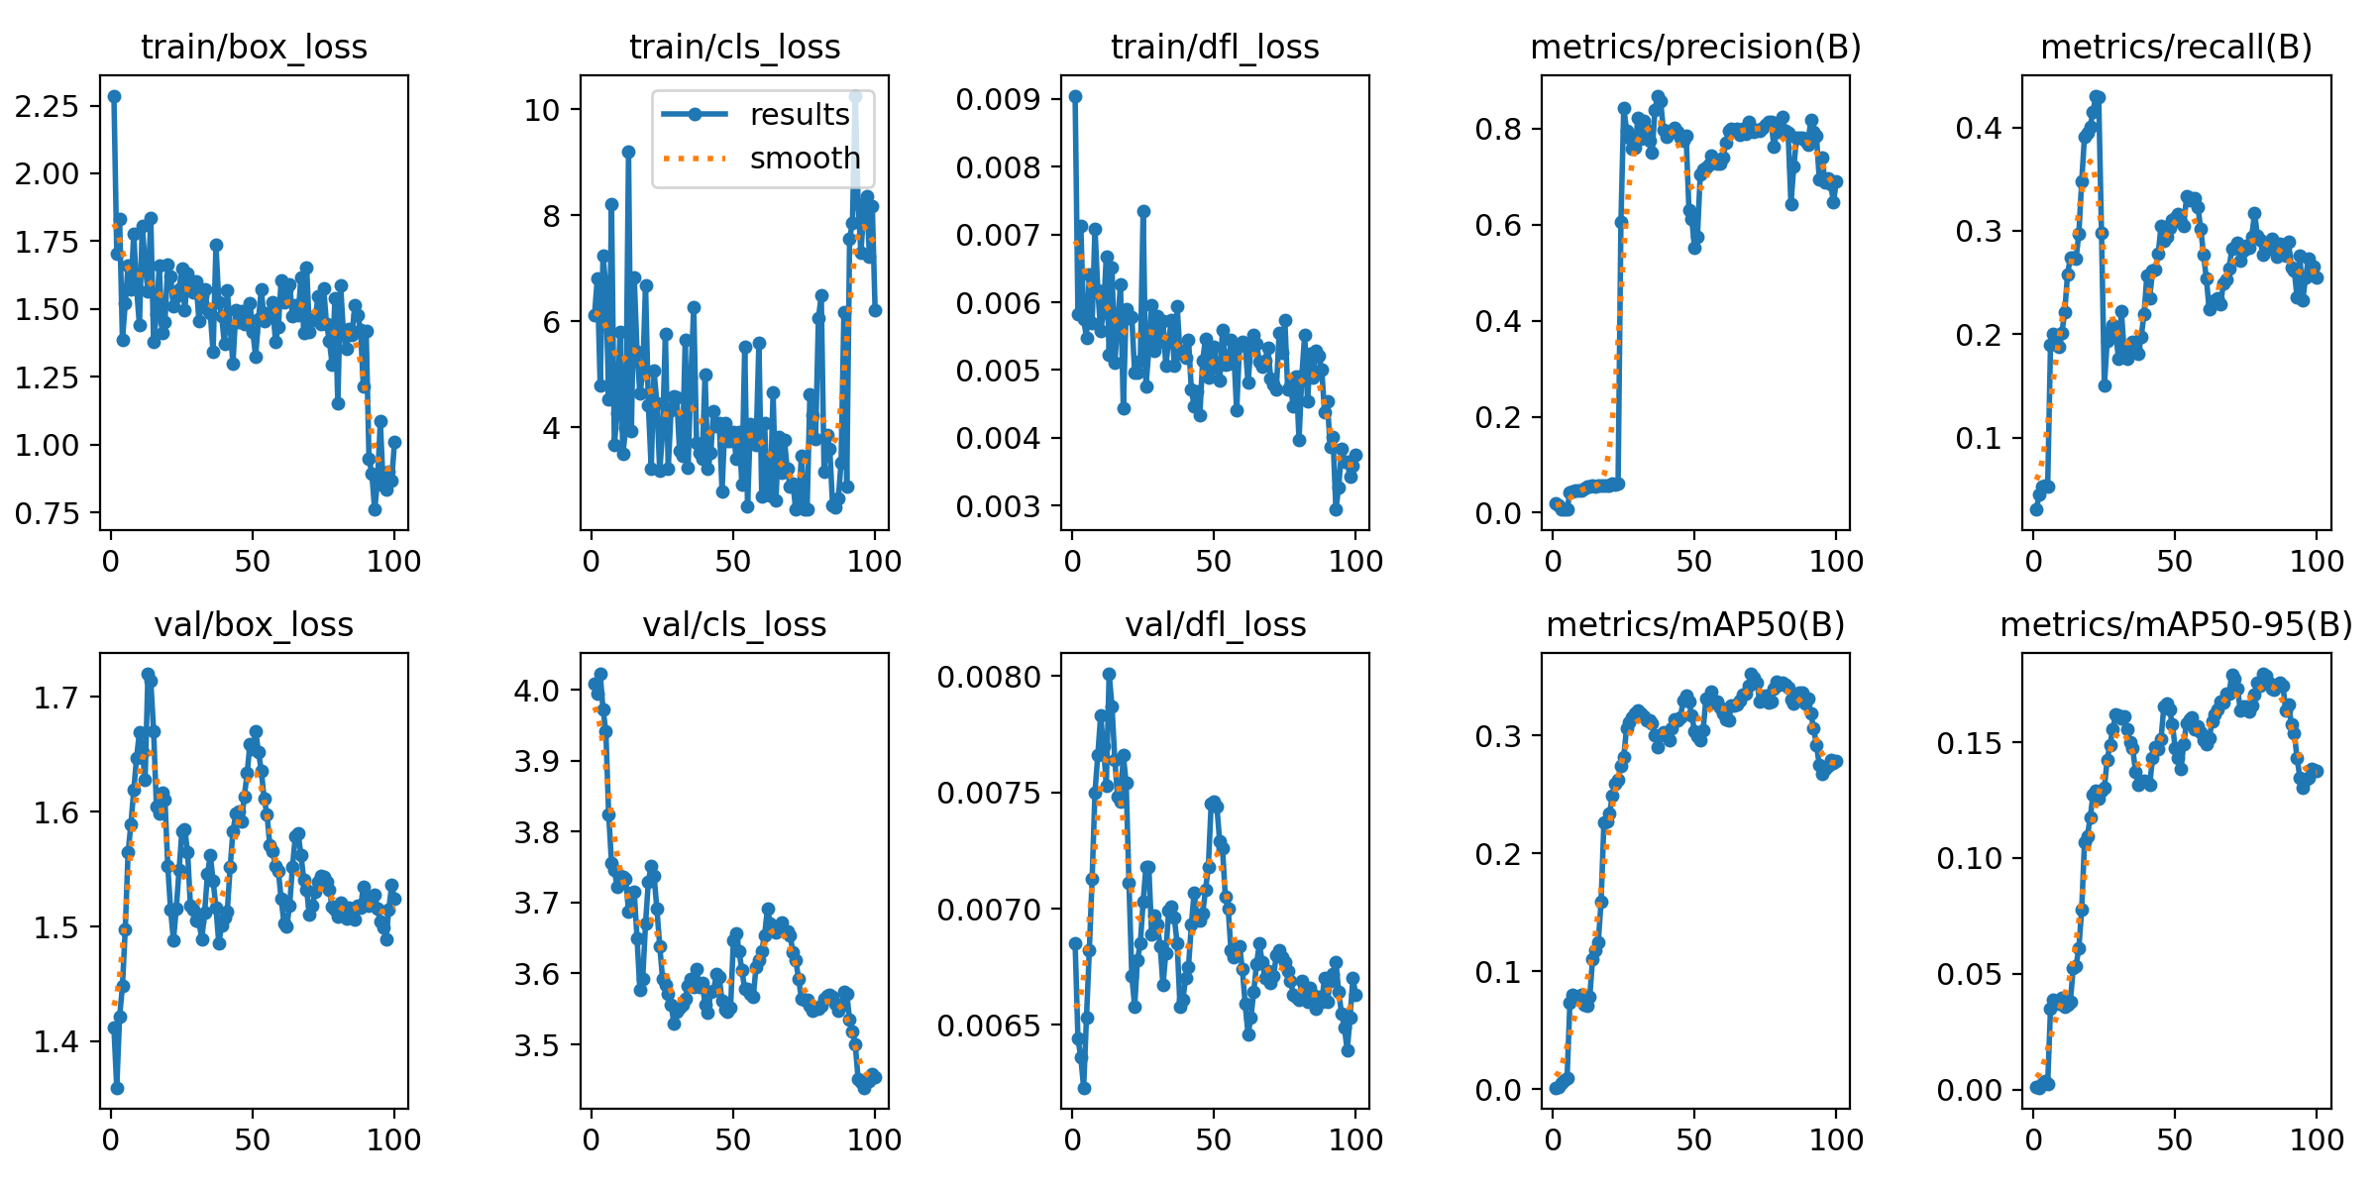
SMART PARKING ANALYTICS
Treinamento do modelo proprio
Configuracao
Base: YOLO26n
100 epocas
imgsz 640
batch 4
CPU local
Melhor validacao observada: Precision 0.824, mAP50-95 0.179.
PDI e Visao Computacional | YOLO + FastAPI + React | 5/10

Slide 6
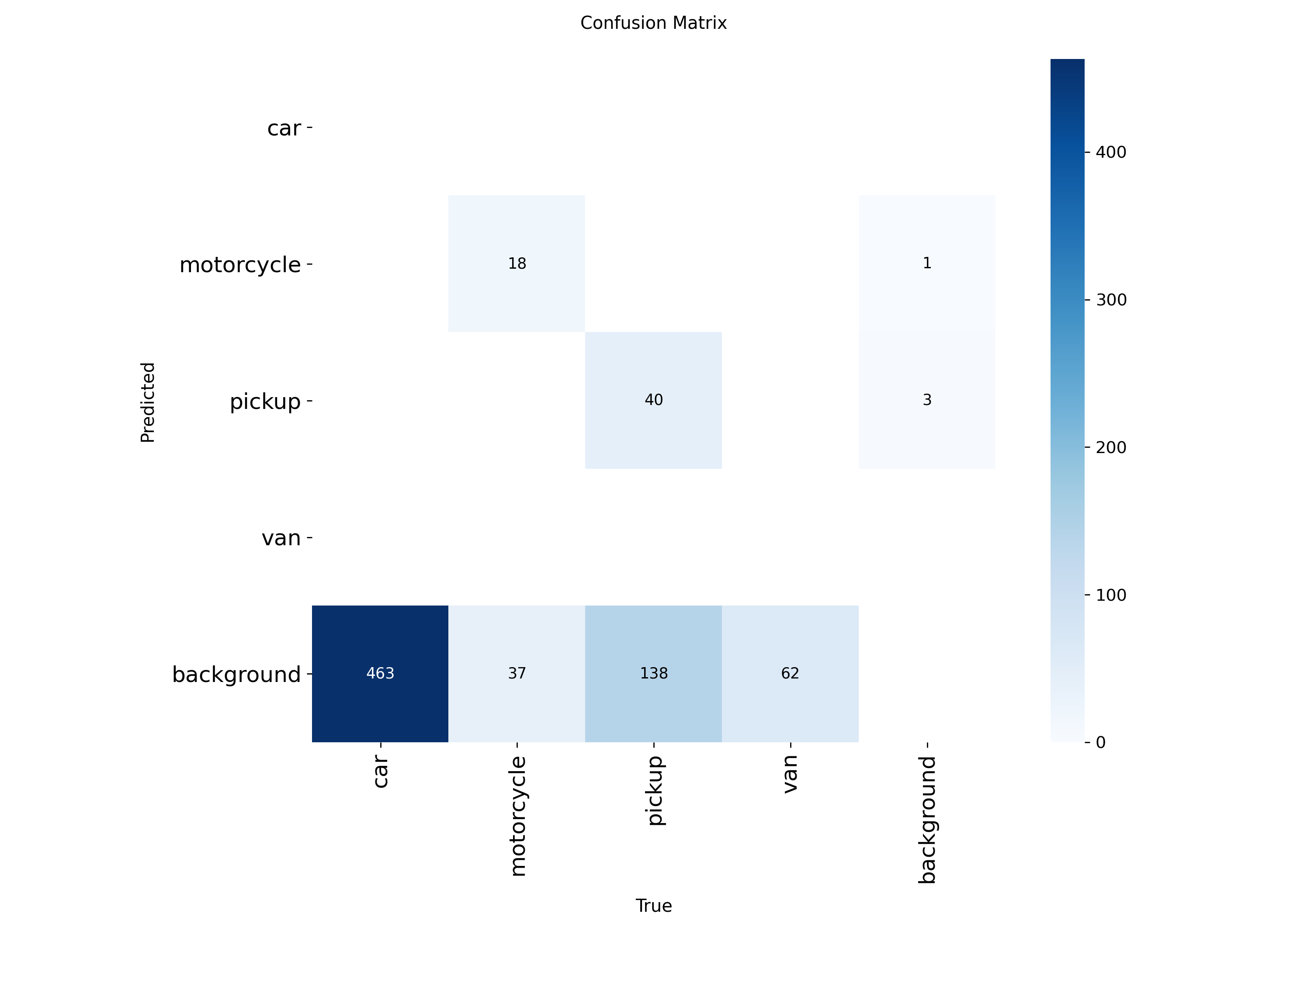
SMART PARKING ANALYTICS
Metricas e leitura critica
Como explicar para o professor
Precision boa: quando detecta, tende a acertar
Recall baixo: ainda perde veiculos em alguns angulos
Dataset pequeno e desbalanceado limita a generalizacao
Proxima versao: 837 imagens anotadas do mesmo dominio
PDI e Visao Computacional | YOLO + FastAPI + React | 6/10

Slide 7
SMART PARKING ANALYTICS
Inferencia: veiculos + vagas configuradas
O que mostrar ao vivo
Escolher imagem do dataset/teste
Confirmar que aparece loaded:models/best.pt
Mostrar caixas YOLO e vagas ocupadas
Abrir historico e relatorio CSV/PDF
Evite usar video top-down novo antes do retreino.
PDI e Visao Computacional | YOLO + FastAPI + React | 7/10

Slide 8
SMART PARKING ANALYTICS
Interface web propria
Total de vagas
Ocupadas
Livres
Ocupacao
Veiculos
17
5
12
29%
19
Grafico temporal
Relatorios
Historico de ocupacao ao longo das inferencias.
Exportacao CSV/PDF com estatisticas do estacionamento.
PDI e Visao Computacional | YOLO + FastAPI + React | 8/10

Slide 9
SMART PARKING ANALYTICS
Roteiro seguro da demonstracao ao vivo
1
Abrir API /health e Swagger
Prova que backend esta online
2
Abrir dashboard React
Mostra interface autoral
3
Enviar imagem validada
Evita falha por dominio diferente
4
Mostrar metricas e imagem anotada
Fecha o ciclo inferencia -> analytics
5
Baixar CSV/PDF
Mostra produto final
PDI e Visao Computacional | YOLO + FastAPI + React | 9/10

Slide 10
Conclusao
Ciclo completo
Aplicabilidade
Evolucao
dataset
shoppings
837 imagens
treino
condominios
retreino
API
campus
heatmap
frontend
empresas
tempo real
demo
Mensagem final: nao e apenas um contador; e uma plataforma de analytics operacional baseada em visao computacional.
PDI e Visao Computacional | YOLO + FastAPI + React | 10/10

